Slide 1









UBND QUẬN DƯƠNG KINH
TRƯỜNG TIỂU HỌC ANH DŨNG
TIẾNG VIỆT
Bài 17: g gi

Slide 2
mò nØ
bè mÑ
nô cµ
- MÑ më lä hå.
- BÐ Hµ cã n¬ ®á.

Slide 3
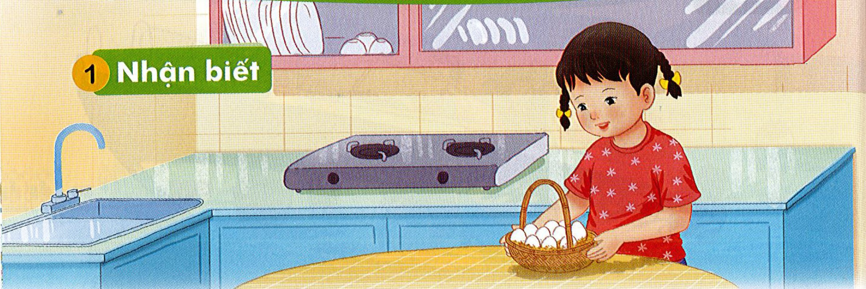
Hµ cã giá trøng gµ.
gi
g

Slide 4
g
gi
g
a
gi
o
gµ
giá

Slide 5
ga
gç
gô
gi¸
giß
giç

Slide 6
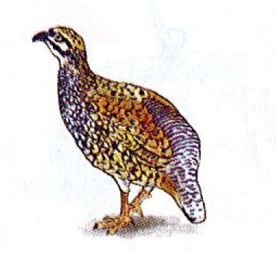
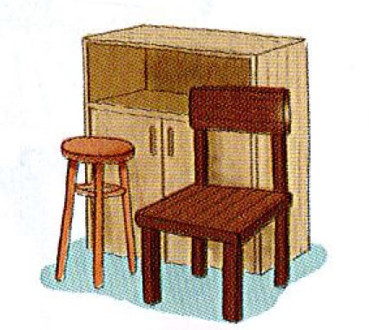
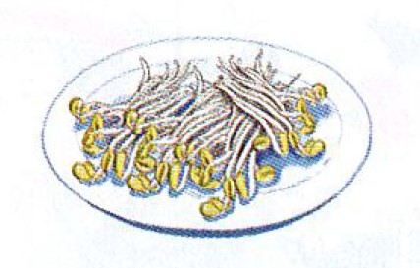
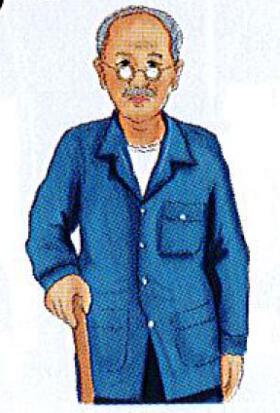

Slide 7
cô giµ
gi
gi
gµ g«
g
gi¸ ®ç
g
g
®å gç

Slide 8
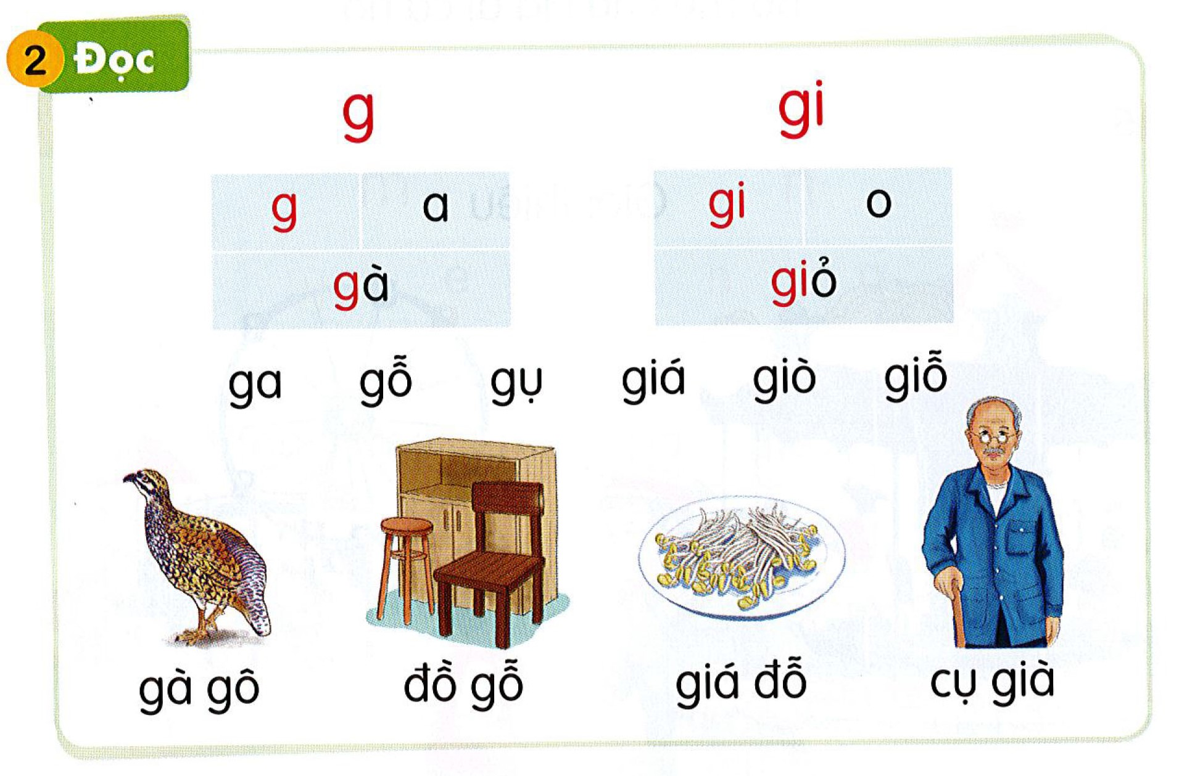

Slide 9
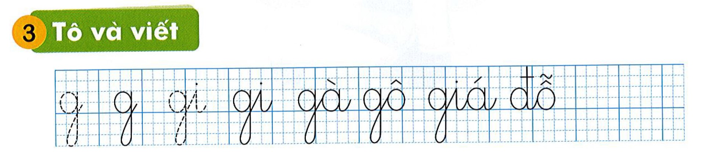

Slide 10
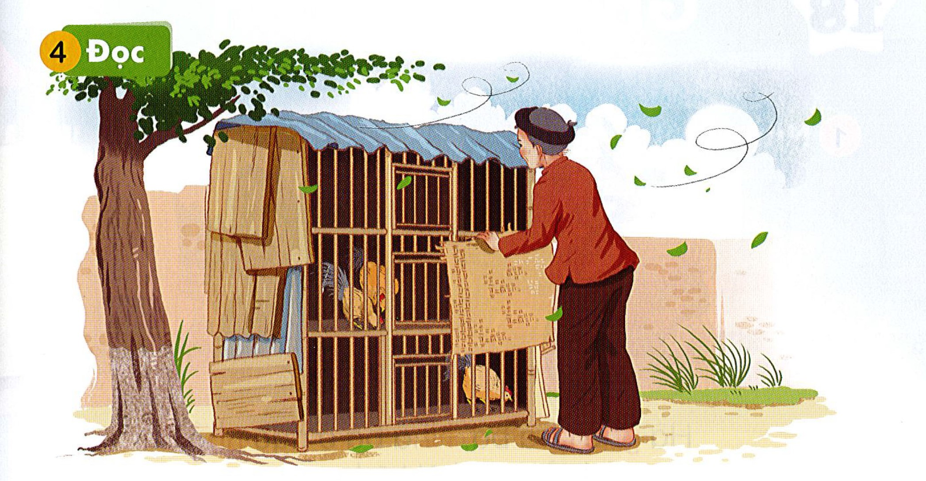
Bµ che giã cho ba chó gµ.
gi
g

Slide 11
